Slide 1
Информация по воспитанию нравственных ценностей патриотического направления в МБДОУ «Детский сад присмотра и оздоровления №6 «Звездочка»
г. Азнакаево Азнакаевского муниципального района РТ
Дошкольный возраст – важнейший период становления личности, когда закладываются предпосылки гражданских качеств, развиваются представления детей о человеке, обществе и культуре. Базовым этапом формирования у детей любви к Родине является накопление ими социального опыта жизни в своей семье, усвоение принятых в нём норм поведения, взаимоотношений, приобщение к миру его культуры. Формирование любви к Родине начинается с раннего детства, песен мамы, семьи.
Раннее детство – это очень благоприятный период для развития, формирования и воспитания в целом. Патриотическое воспитание детей начинается даже не с раннего возраста от года до трёх, а с самого младенчества. Можно сказать, что дети впитывают патриотизм с колыбельными песнями: «Баю, баюшки-баю»; «Ночь пришла»; «Баю-бай, баю-бай, ты, собачка, не лай»; «Спи, моя радость, усни»; «В доме погасли огни» и другие, которые исполняет его мама, с прибаутками «Ладушки-ладушки! Где были – у бабушки!»; потешками: «Жили у бабуси, два веселых гуся».

Slide 2
В младенчестве патриотическое воспитание осуществляется через любовь и заботу близких людей, через положительные взаимоотношения между мамой и папой, благодаря знакомству ребёнка с устным народным творчеством, через русский фольклор - «Киска, киска, киска – брысь», «Сидит, белка на тележке», «Петя, Петя, петушок»; «Этот пальчик мамочка».
Семья всегда играет кардинальную роль в формировании личности ребёнка, обладая большими возможностями. В семье ребёнок усваивает основные знания, приобретает нравственные умения и навыки, воспринимает определённые ценности и идеалы, необходимые ему для дальнейшей жизни в обществе.
Нравственно - патриотическое воспитание детей раннего возраста начинается с близкого окружения ребёнка. И формирование отношений в своей семье можно считать первым этапом нравственно-патриотического воспитания. Средствами воспитания на этом этапе выступает совместная деятельность в семейном кругу. Например, настольные игры вечерами или выходные дни.
Народные игры подходят как для семейного воспитания, так и воспитания в детском саду. Чаще это подвижные игры – «Ладушки-хлопушки», «Зайка, зайка, попляши!»; «Котик, котик, киска»; «У медведя во бору». Задача воспитателей заключается в эмоциональном сближении родителей и детей. В своей педагогической деятельности взаимодействие с родителями осуществляю организованно через мероприятия и праздники «День здоровья»; «День любимой игрушки», на которые приглашаются родители.

Slide 3
Необходимо обдумать, какие в вашей семье заведены традиции. Они могут быть разными, например, ежедневная традиция – совместный семейный ужин, или можно организовать традиции ежегодные или ежемесячные, например, поездка за город или в какое-нибудь интересное место сходить в краеведческий музей, на выставку бабочек, картин о родном крае, в батутный центр и т. д. Так же можно организовать игровой вечер с мамой и папой, или вечер творчества. Для самых маленьких такие традиции вполне приемлемы, по мере взросления ребёнка семейные традиции будут усложняться.
Таким образом, разностороннее развитие и воспитание ребёнка происходит в разных видах деятельности, и особая роль при этом отводится взрослым, так как они служат примером, образцом поведения для ребёнка. В группе создан альбом «Семейный альбом», родители приносят фотографии семейных праздников, беседуя и рассматривая с детьми фотоальбом, мы тем самым воспитываем у них чувства любви и гордости за свою семью, уважения к родителям, бабушкам и дедушкам, способствуем развитию интереса к истории своей семьи.
В подвижных играх создаются такие условия, когда ребёнок может оценивать поведение своё и всех участников игры. Это помогает формировать дружеские отношения в группе, доброжелательное отношение к сверстникам, родителям, взрослым, так как усвоение социальных ценностей происходит в процессе коллективной деятельности.

Slide 4
В современных условиях можно легко придумать, как интересно провести выходной день всем вместе. Важно, не только провести досуг, но и подвести его итоги, побеседовать о том, что запомнилось больше всего, что понравилось, что не понравилось, что огорчило, а что порадовало. Важно, чтобы в проведении досуга принимали участие все члены семьи.
Работая с детьми раннего возраста, советую родителям просматривать старые фотографии. Маленьким детям всегда интересно как выглядели мама с папой в детстве, а детские фотографии дедушки и бабушки вообще вызывают восторг. Можно рассказать ребёнку о своём детстве, что вы больше всего любили, во что играли, как проводили время. В группе детского сада в помощь родителям, создан и оформлен «Уголок для родителей», включающий информацию о праздниках и семейных традициях, периодически размещается интересный материал по вопросам воспитания и развития детей : «Возрастные особенности детей раннего возраста»; «Значение режима в семье», «Здоровый малыш - радость семьи»; Памятка для родителей «Какой он – мой ребёнок!»; «Театрализованные игры в детском саду»; «Игрушка, как часть народной традиции»; Роль отца в семье: «Поиграй со мною папа».

Slide 5
Педагоги проводят беседы по воспитанию нравственности:
«Вежливые слова». Цель: учить детей правилам этикета, формам и технике общения при встрече со знакомыми и незнакомыми людьми, правилам употребления слов приветствий. Способствовать преодолению застенчивости и скованности детей. Развивать умение выражать своё мнение культурным способом, внимательно выслушивать своих собеседников. Обучать формулам выражения вежливой просьбы, благодарности.
«Правдивость».Цель: формировать представления о нравственном понятии «правдивость», учить давать моральную оценку поступка героя, помочь понять, что ложь не украшает человека.
Смотрят презентацию «Мой город Азнакаево» и книгу «Азнакай тамчылары» про наш город.
Цель: систематизировать и обобщать знания детей о городе: названии, достопримечательностях. Вызывать чувство восхищения красотой родного города. Воспитывать любовь к родному городу и чувство гордости за него.
Учить детей связно отвечать на вопросы воспитателя.
Продолжаем знакомить детей с праздником «День защитника Отечества».
Цель: учить называть различные виды войск.

Slide 6
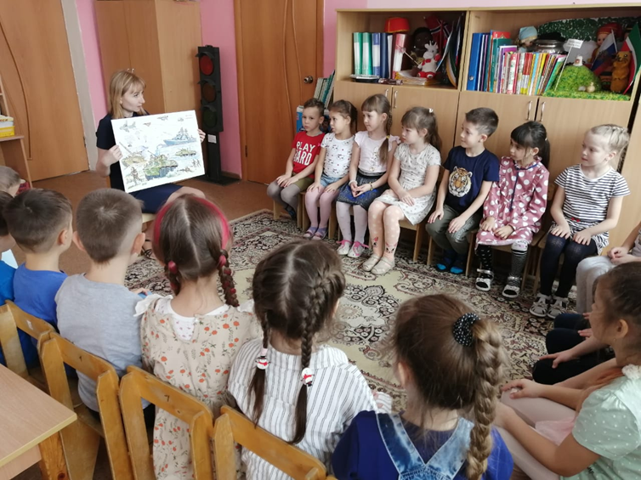
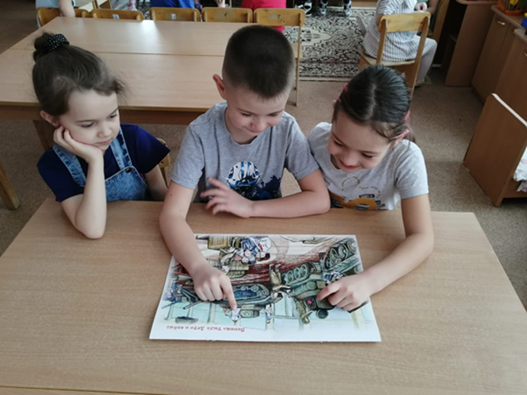
Предлагают родителям учить ребёнка правильно оценивать свои поступки и поступки других людей. Читать ему книги о родине, её героях, о традициях и культуре своего народа. Поощрять ребёнка за стремление поддерживать порядок, примерное поведение в общественных местах. Ни в коем случае не стоит забывать о самом важном средстве любого воспитания собственный пример поведения. Кроме того, личным примером нужно показывать образец бережливости, заботы, уважения к старшим и т. д.
Формирование будущего гражданина невозможно без воспитания с детских лет уважения к нравственным ценностям.
Формирование будущего гражданина невозможно без воспитания с детских лет

Slide 7
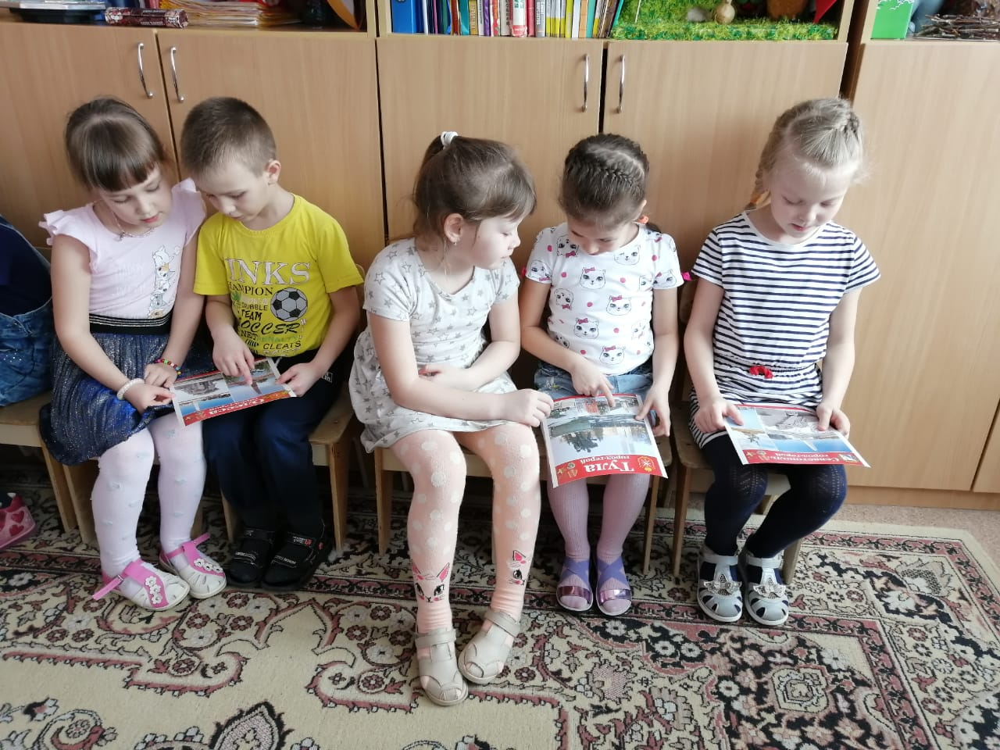
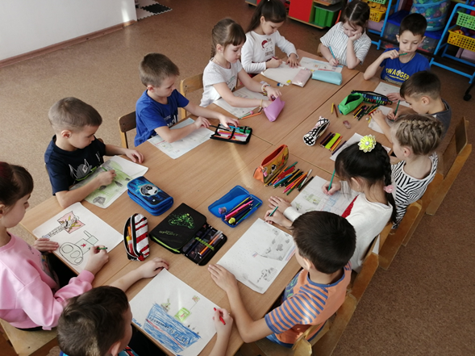

Slide 8
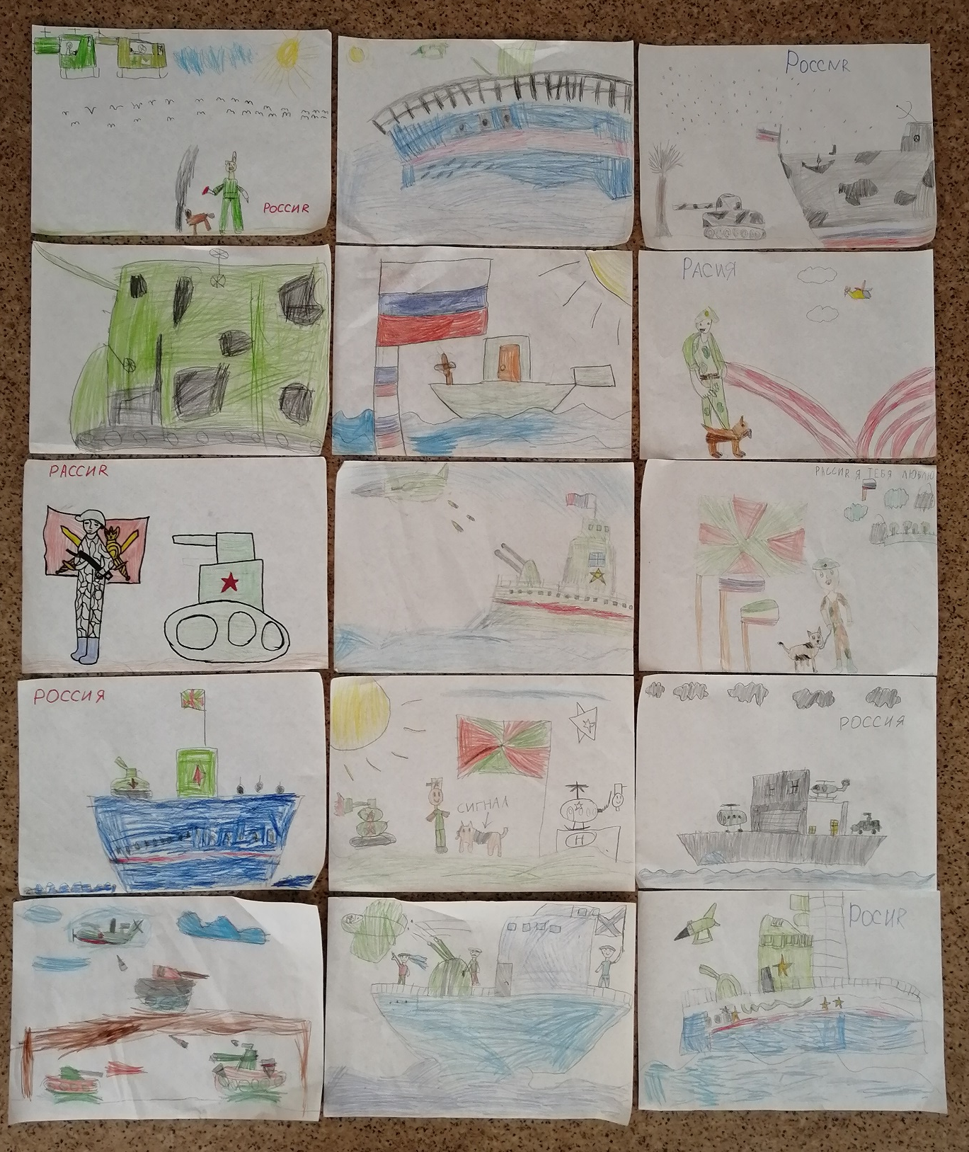

Slide 9
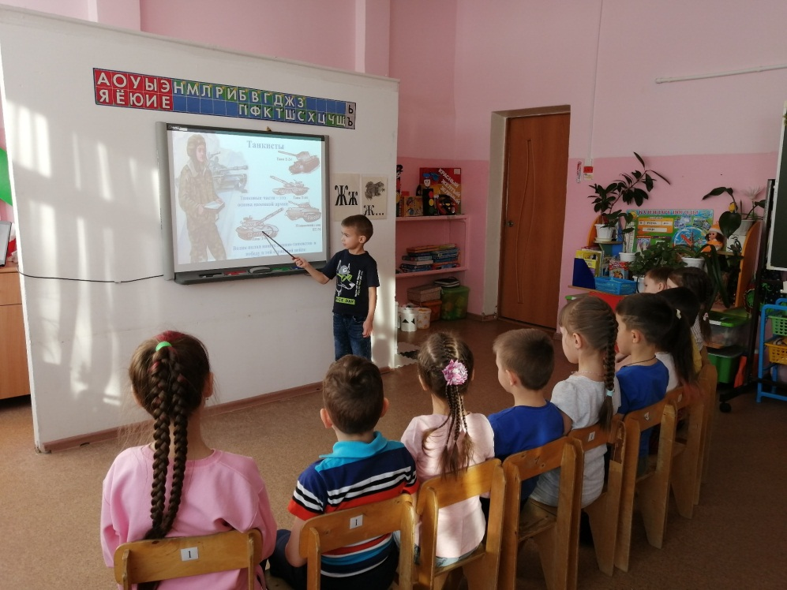
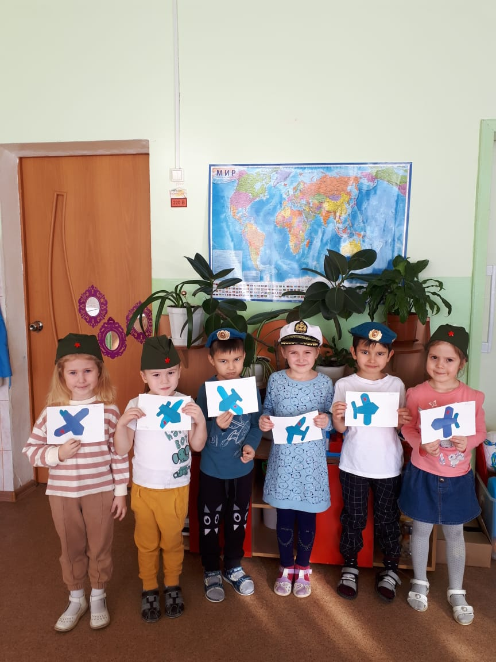
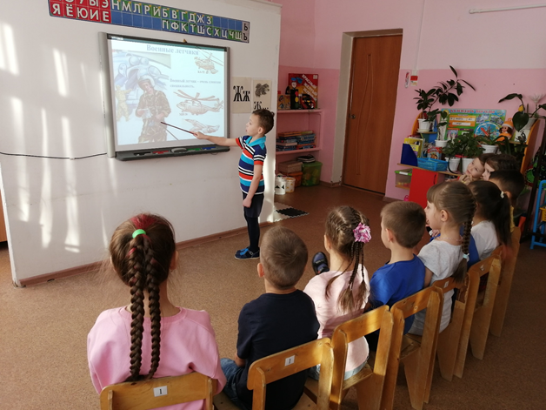

Slide 10
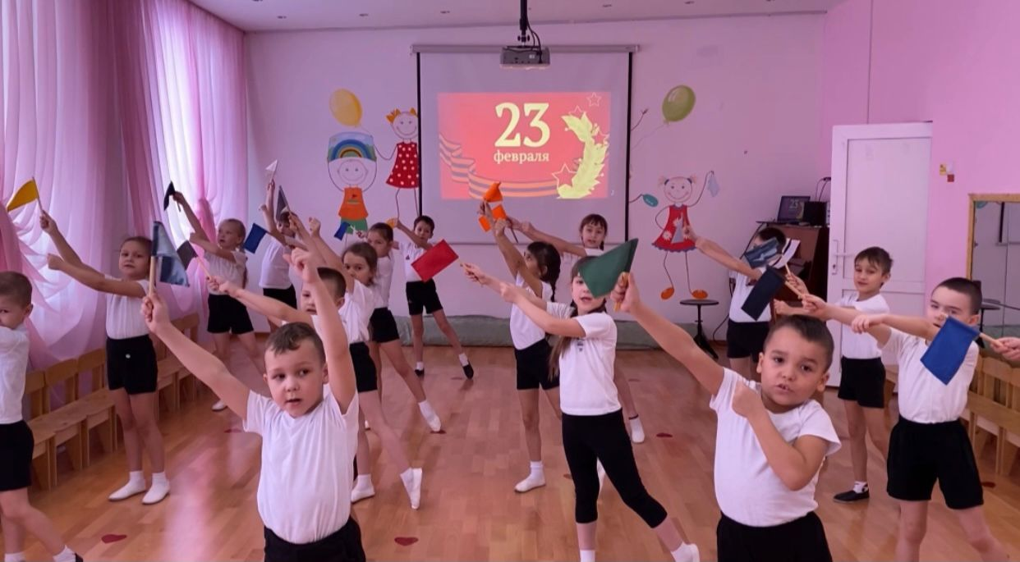
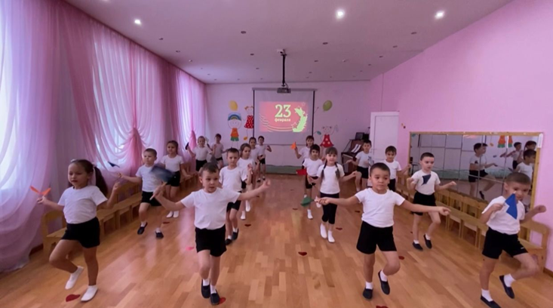

Slide 11
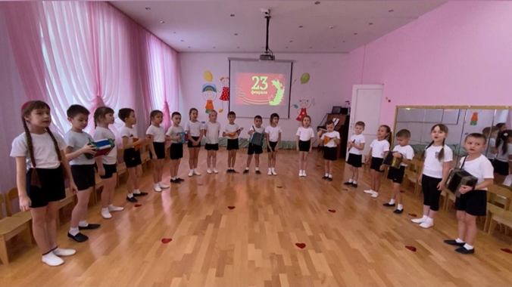
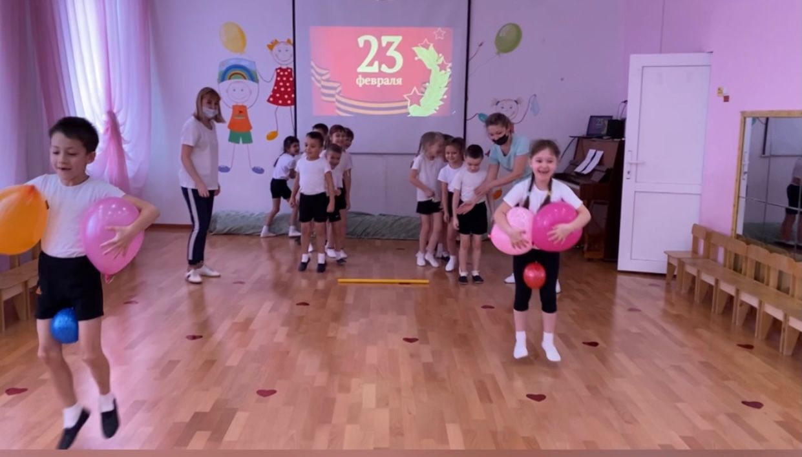

Slide 12
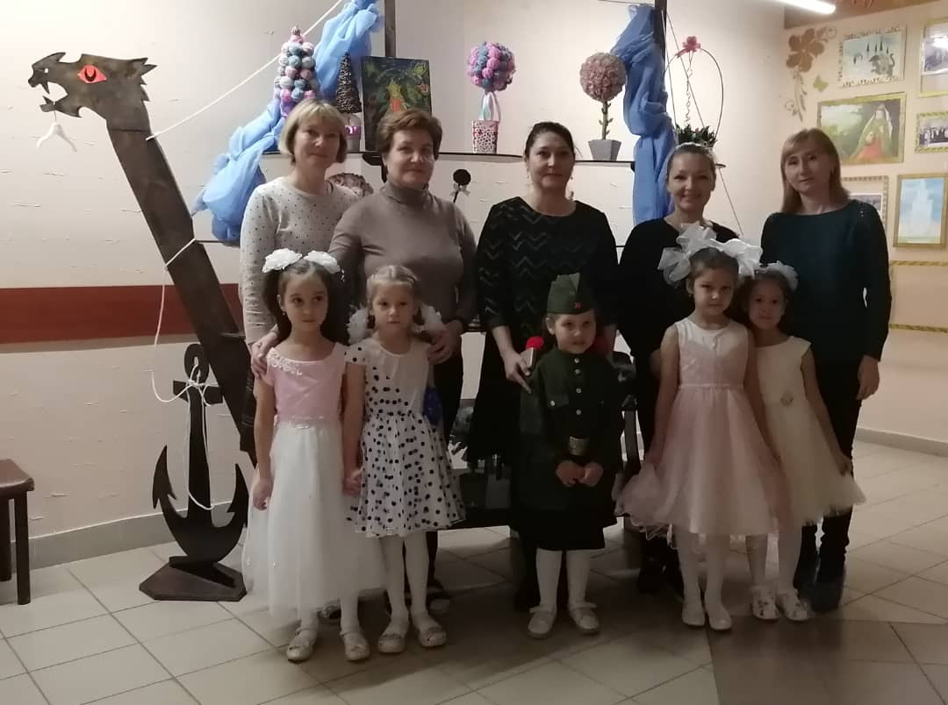

Slide 13
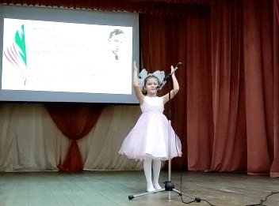
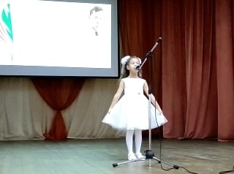
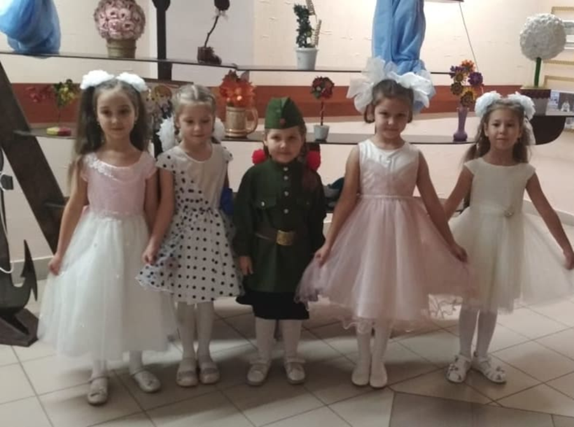

Slide 14
